Slide 1
DQN的提出
Q-table的限制：状态和动作空间是离散且维数不高时可使用Q-Table储存每个状态动作对应的Q值。而当状态和动作空间是高维、连续时，使用Q-Table存储则不现实。
DQN的提出：利用神经网络来代替Q-table产生Q值，使得相近的状态得到相近的输出动作。

Slide 2
DQN对q-learning的改进
1.DQN利用深度卷积神经网络逼近值函数
2.DQN利用了经验回放对强化学习的学习过程进行训练
3.DQN独立设置了目标网络来单独处理时间差分算法中的TD误差。

Slide 3
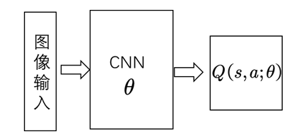
1.DQN利用深度卷积神经网络逼近值函数
DQN所用的网络结构是3个卷积层+2个全连接层。
输入是经过处理的4个连续的84x84图像（以Atari为例）
输出包含每一个动作Q值的向量

Slide 4
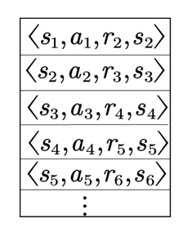
2.DQN利用了经验回放对强化学习的学习过程进行训练
神经网络的训练方法：经验回放
原因：
1）对神经网络进行训练时，存在的假设是独立同分布
2）玩Atari采集的样本是一个时间序列，样本之间具有连续性，利用这些数据进行顺序训练，神经网络不稳定
过程：
在学习过程中，智能体将数据存储到
一个数据库中，然后利用均匀随机采样
从数据库中抽取数据，然后利用抽取的
数据对神经网络进行训练。

Slide 5

3.DQN独立设置了目标网络来单独处理时间差分算法中的TD误差。
目的是为了减少目标计算与当前值的相关性
DQN中存在两个结构相同参数不同的网络，预测Q估计的网络MainNet使用的是最新参数，而预测Q现实的神经网络TargetNet使用旧参数
Q(s,a;θ)，Q(s,a;θ−) 对应MainNet、TargetNet的输出
因此当agent对环境采取动作a时就可以根据公式得到Q，根据LossFunction更新MainNet的参数，每经过一定次数的迭代，将MainNet的参数复制给TargetNet。这样就完成了一次学习过程

Slide 6
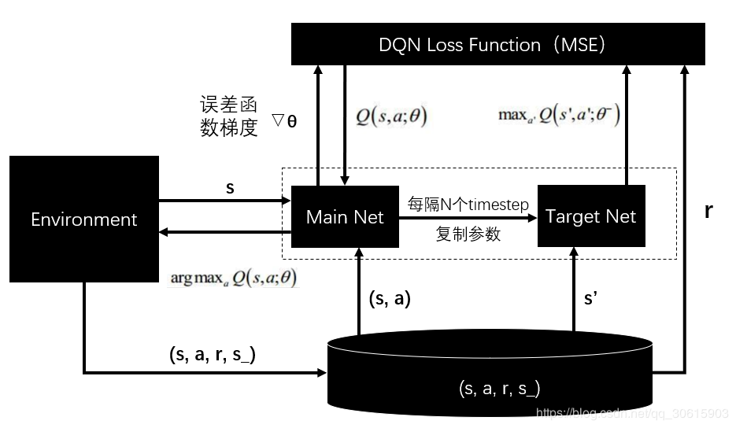
算法流程

Slide 7
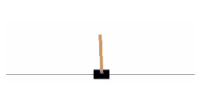
CartPole
问题描述：
操纵小车左右移动，使它上面的木棒能够保持平衡。杆开始直立，目标是通过增加和减少手推车的速度来防止它翻倒。
目标是坚持尽量长的时间，对于任意一个action，只要不导致任务失败，reward +1
问题定义：
- Observation: [Cart Position、Cart Velocity 、Pole Angle、Pole Velocity At Tip]
- actions: 0、1（左、右） action_space=discrete
- Reward: 每一个step,reward+1
- Starting State: observation所有随机赋值，范围 [-0.05，0.05]
Episode Termination： Pole Angle超过12度；
- Solved Requirements：小车能够连续100局保持大于475个step即为解决

Slide 8


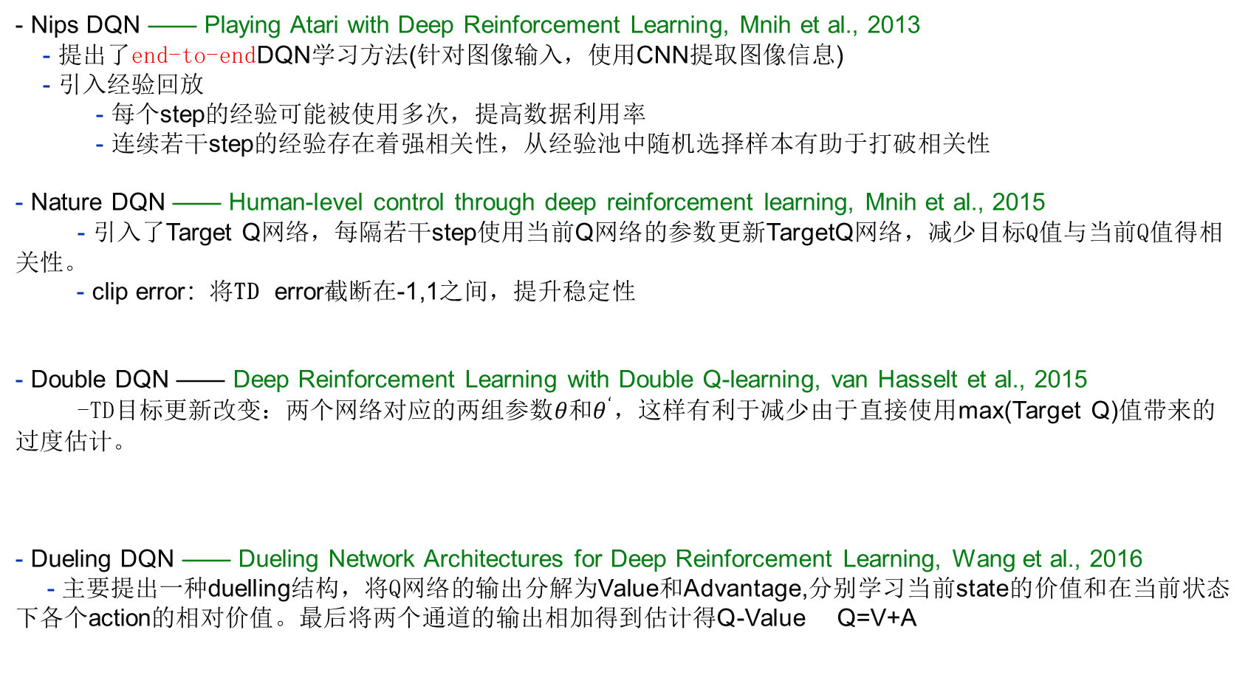
- Nips DQN —— Playing Atari with Deep Reinforcement Learning, Mnih et al., 2013 - 提出了end-to-endDQN学习方法(针对图像输入，使用CNN提取图像信息) - 引入经验回放 - 每个step的经验可能被使用多次，提高数据利用率 - 连续若干step的经验存在着强相关性，从经验池中随机选择样本有助于打破相关性
- Nature DQN —— Human-level control through deep reinforcement learning, Mnih et al., 2015 - 引入了Target Q网络，每隔若干step使用当前Q网络的参数更新TargetQ网络，减少目标Q值与当前Q值得相关性。 - clip error：将TD error截断在-1,1之间，提升稳定性
- Double DQN —— Deep Reinforcement Learning with Double Q-learning, van Hasselt et al., 2015 -TD目标更新改变：两个网络对应的两组参数$θ和θ^{‘}，$这样有利于减少由于直接使用max(Target Q)值带来的过度估计。
- Dueling DQN —— Dueling Network Architectures for Deep Reinforcement Learning, Wang et al., 2016 - 主要提出一种duelling结构，将Q网络的输出分解为Value和Advantage,分别学习当前state的价值和在当前状态下各个action的相对价值。最后将两个通道的输出相加得到估计得Q-Value Q=V+A
Notes:
end to end的好处：通过缩减人工预处理和后续处理，尽可能使模型从原始输入到最终输出，给模型更多可以根据数据自动调节的空间，增加模型的整体契合度。
时间差分方法（TD）：用预估回报值Rt+1+γV(St+1)去更新值函数V(St)(TD(0))
V(St)←V(St)+a(Rt+1+γV(St+1)−V(St))
Rt+1+γV(St+1) TD目标
Rt+1+γV(St+1)−V(St) 称为TD误差

Slide 9
执行流程
设定参数：智能体、网络、训练过程、经验回放等参数
初始化环境：cartpole，使用gym(env.make()和env.retset()) 。
填充经验回放集：初始时，运行环境，随机选则动作，将得到的<s , a , r , s’>放入队列；在训练过程中得到的数据，存入队列。
训练网络：每个episode更新环境，在未解决问题（在maxstep内未达到预期reward）时，按照eplore_p的概率随机选择动作，否则选择网络输出最优的动作。
保存网络：模型的结构、模型的权重、训练配置（损失函数，优化器，准确率等）、优化器的状态，以便于从上次训练中断的地方
测试网络：选择网络，加载模型，进行测试，得到测试过程中的最优结果。

Slide 10
网络设置
Nips DQN ：use_targetQ=False,use_DDQN=False，use_duelling=False
Nature DQN ：use_targetQ=True,use_DDQN=False，use_duelling=False
Double DQN ：use_targetQ=True,use_DDQN=True，use_duelling=False
Dueling dqn ：use_dueling = True

Slide 11
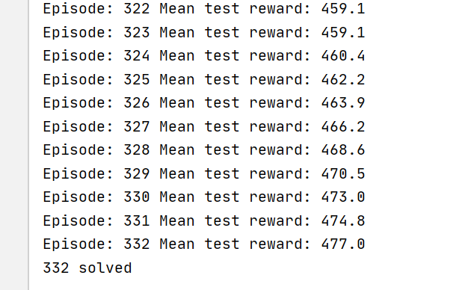
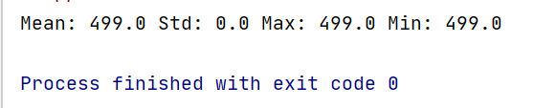
实验结果
训练结果
测试结果
输出episodeNum，及在该次运行过程中的平均回报；
当回报大于>预期目标时，认为问题解决，停止训练。
输出使用训练好的模型，执行cartpole环境下的回报值

Slide 12
